Slide 1
FINTECH DEVELOPMENT IN INDONESIA: A REGULATORS’ PERSPECTIVE
JUNANTO HERDIAWAN
27 Februari 2017

Slide 2


5 Inisiatif Sistem Pembayaran Bank Indonesia Tahun 2016
National Payment Gateway
Implementasi Standar Nasional Kartu ATM/DEBIT
Penyelenggaraan Pemrosesan Transaksi Keuangan
Bantuan Sosial: Government to Person
Financial Technology

Slide 3


1970s
2017

Slide 4
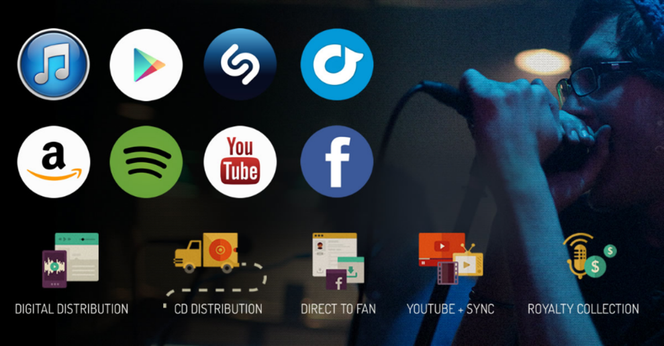
Trend Perkembangan Teknologi
Inovasi teknologi menyasar banyak industri,
berawal dari media, film, musik, telekomunikasi..

Slide 5




Dunia Bergerak Semakin Cepat dan Inovatif
1980
2017
2020

Slide 6
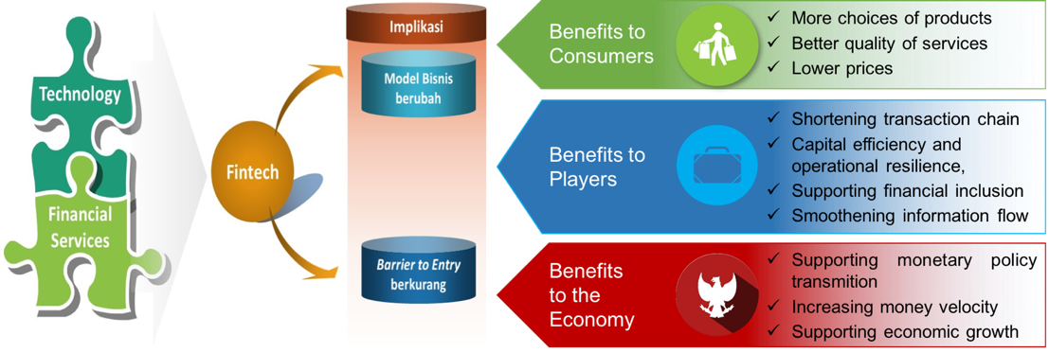
Perkembangan Financial Technology
Inovasi telah sampai pada Sektor Keuangan

Slide 7
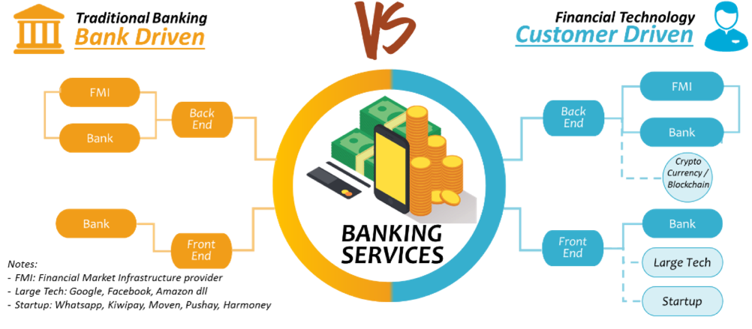
Perkembangan Financial Technology
The world needs banking services but not necessarily banks. (Bill Gates)

Slide 8
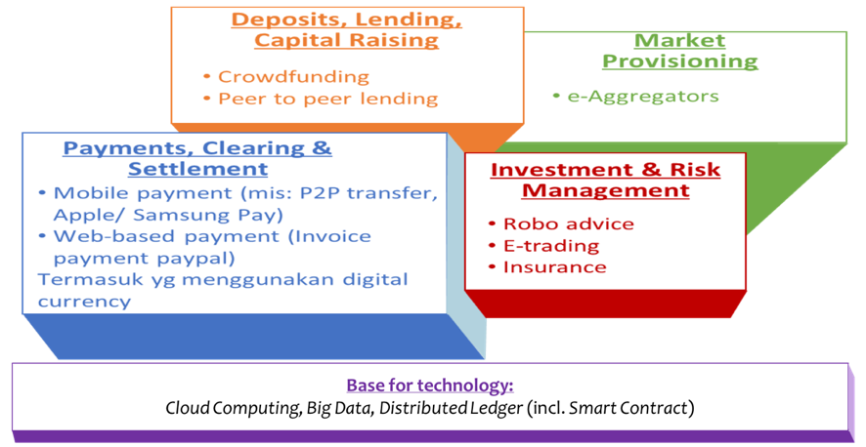
Cakupan FinTech

Slide 9
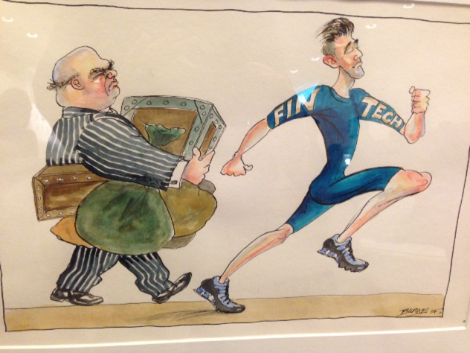
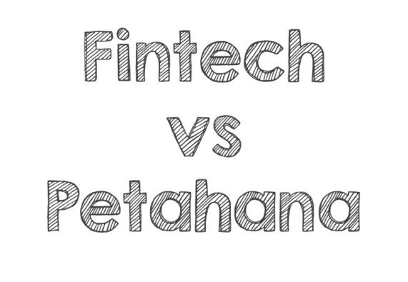

Slide 10
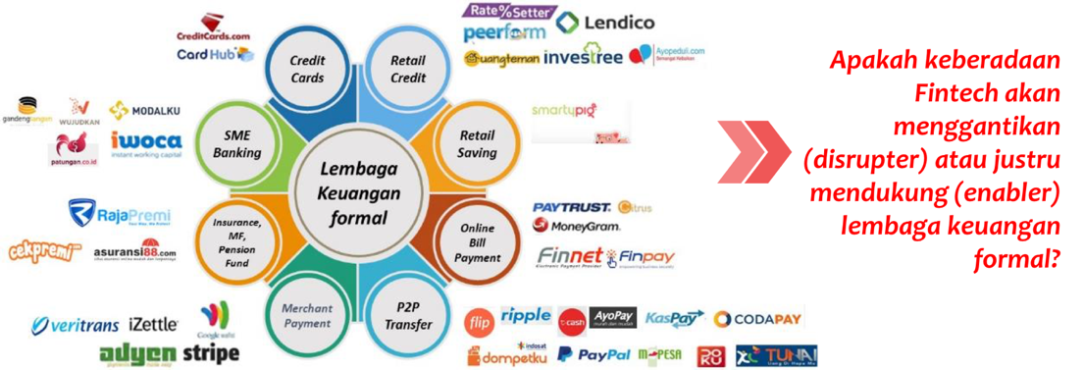
FinTech Versus Petahana
Model bisnis FinTech cenderung mereplikasi model bisnis lembaga keuangan formal, khususnya bank.

Slide 11
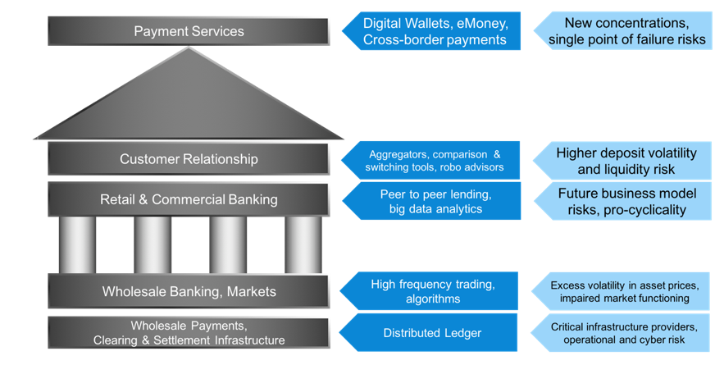
Identifikasi Risiko FinTech: Disagregasi Fungsi Universal BAnk

Slide 12
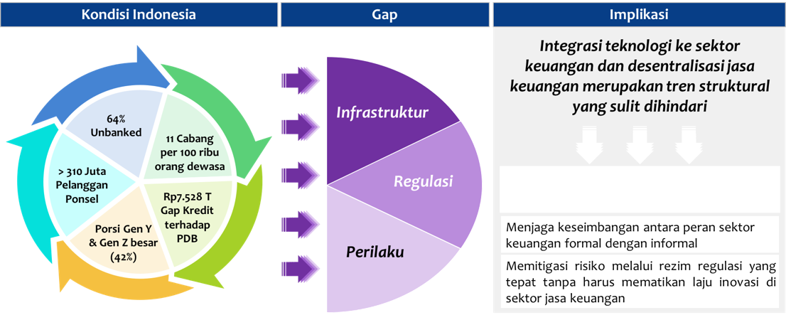
FinTech Merupakan Implikasi
Otoritas perlu mengambil sikap yang tepat untuk:

Slide 13
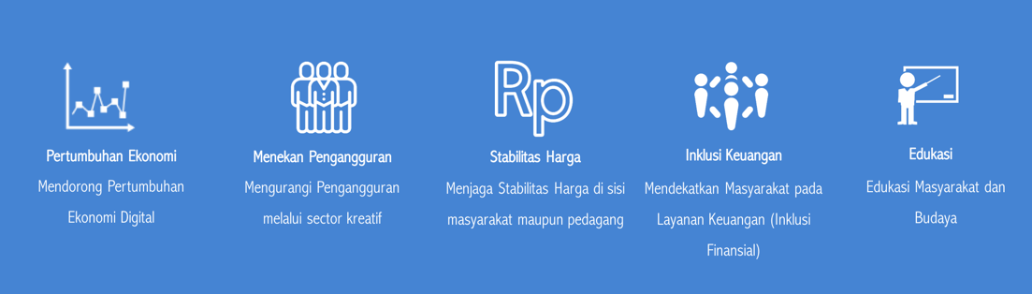
FinTech Sebagai Solusi Masalah Ekonomi

Slide 14

Bank Indonesia Financial Technology Office
Tanggal 14 November 2016, Gubernur Bank Indonesia meresmikan Bank Indonesia Fintech. Fintech Office merupakan wadah asesmen, mitigasi risiko, dan evaluasi atas model bisnis dan produk/layanan dari Fintech, serta inisiator riset terkait kegiatan layanan keuangan berbasis teknologi.

Slide 15

Visi BI FinTech Office
Menjadi pusat pengembangan FinTech yang kredibel serta berperan sebagai leader di tingkat nasional dan rujukan di tingkat internasional.

Slide 16
Tugas Pokok BI FinTech Office
Business intelligence
Memberikan update melalui diseminasi hasil kajian dan pertemuan termasuk dengan kementerian dan otoritas terkait serta lembaga internasional
Katalisator/Fasilitator
Pertukaran ide inovatif pengembangan Fintech di Indonesia
Assessment
Memantau dan memetakan potensi manfaat serta risiko inovasi model bisnis dan produk yang ditawarkan sebagai dasar bagi perumusan kebijakan BI
Koordinasi
Memberikan pemahaman atas kerangka pengaturan yang ada, dan mendorong harmonisasi regulasi lintas otoritas

Slide 17




Mengapa Bank Indonesia Peduli FinTech
ISU STRATEGIS
KONTEKS KEBIJAKAN DAN PENGATURAN BI
Market
Provisioning
Teknologi , Integritas & Proteksi Data
Perlindungan Konsumen, Cyber Security
Deposit, Lending, Capital Rising
Stabilitas Sistem Keuangan, Stabilitas Moneter,
dan Integritas & Proteksi Data
Perlindungan Konsumen, Macroprudential Policy, Pendalaman Pasar Keuangan, Sistem Pembayaran sebagai enablers, Cyber Security
Investment
& Risk Management
Stabilitas Sistem Keuangan, Stabilitas Moneter,
dan Integritas & Proteksi Data
Perlindungan Konsumen, Macroprudential Policy, Pendalaman Pasar Keuangan, Sistem Pembayaran sebagai enablers, Cyber Security
Payment, Clearing, Settlement
Sistem Pembayaran,
Stabilitas Sistem Keuangan, dan Integritas & Proteksi Data
Kebijakan Sistem Pembayaran,
Perlindungan Konsumen, Cyber Security

Slide 18
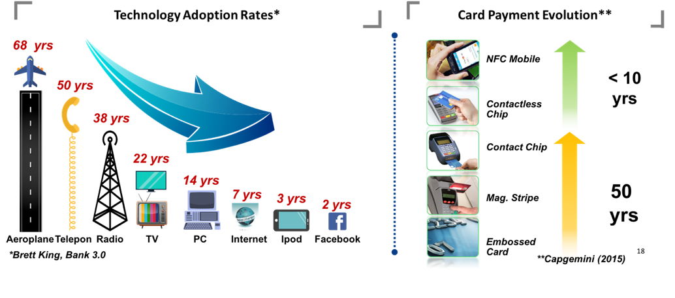
Tantangan Regulasi
Life cycle of innovation is getting shortened and shortened.

Slide 19
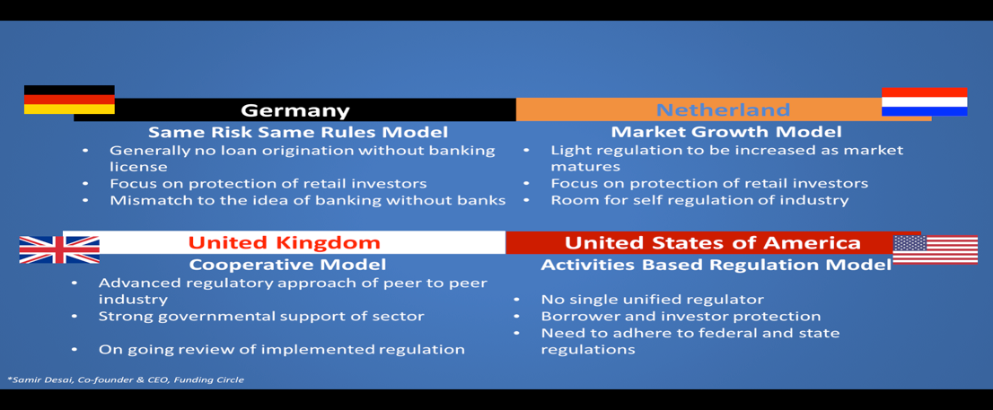
Model Pengaturan FinTech di Negara Lain

Slide 20
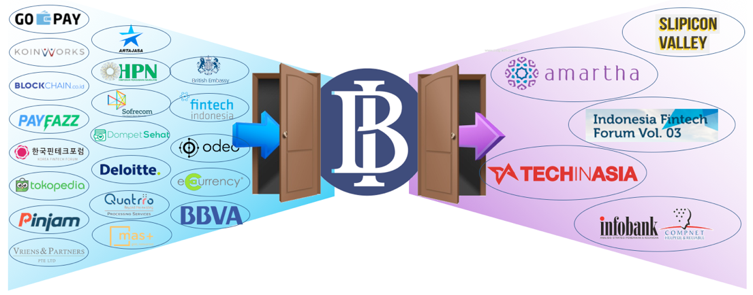
Engagement Dengan Pelaku FinTech

Slide 21
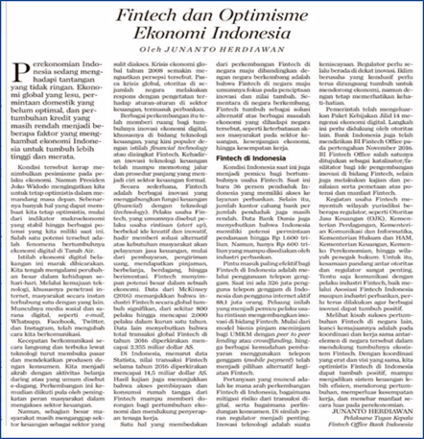
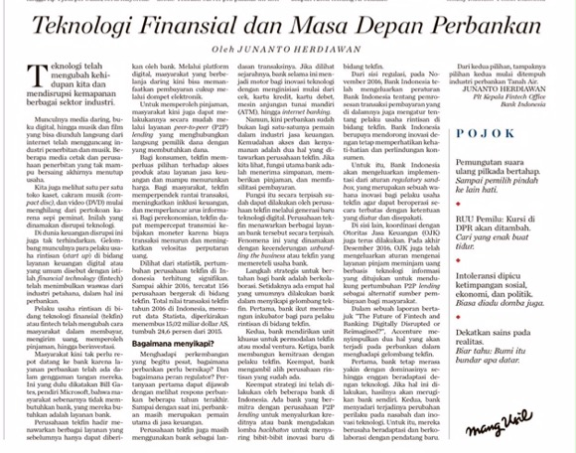
FinTech dalam Media

Slide 22
TERIMA KASIH

Slide 23
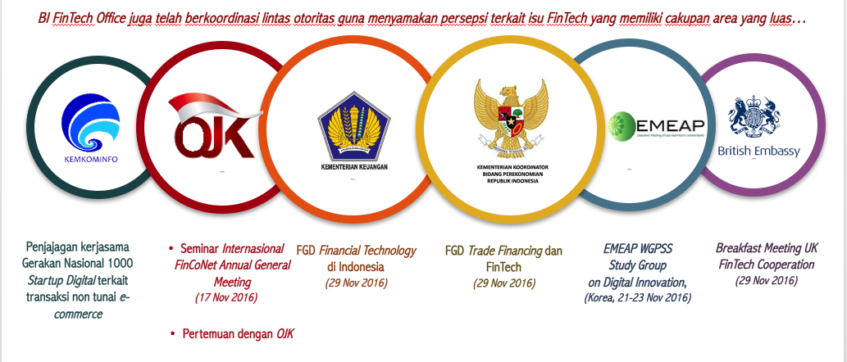
Engagement Dengan Regulator

Slide 24
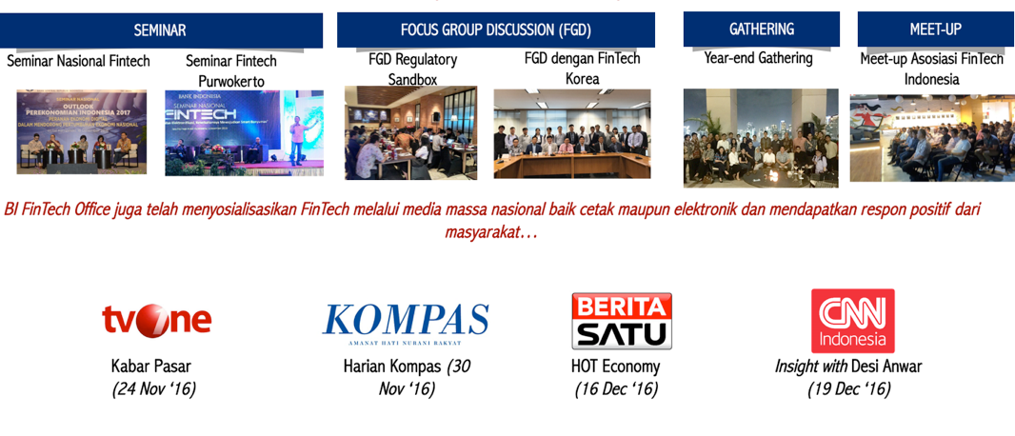
Penyelenggaraan Berbagai Events & Sosialisasi Media Massa

